Slide 1
项目介绍
01
VeriSearch
面向搜索型智能体的显式检索决策与证据验证
核心主线是把“该不该搜”与“搜完怎么验”拆开设计，再用四动作协议、结构化 refine 和分阶段 RL 把它真正训练成一个可控 agent。
search
skip
Search Agent
显式决策
强制验证
分阶段训练
让模型在 think 后显式选择 search 或 skip，而不是默认去搜。
search 后必须 refine，避免未经验证的短路回答。
先用 SFT 教格式，再用两段 RL 分别学决策和验证质量。
refine
answer
Interview Deck

Slide 2
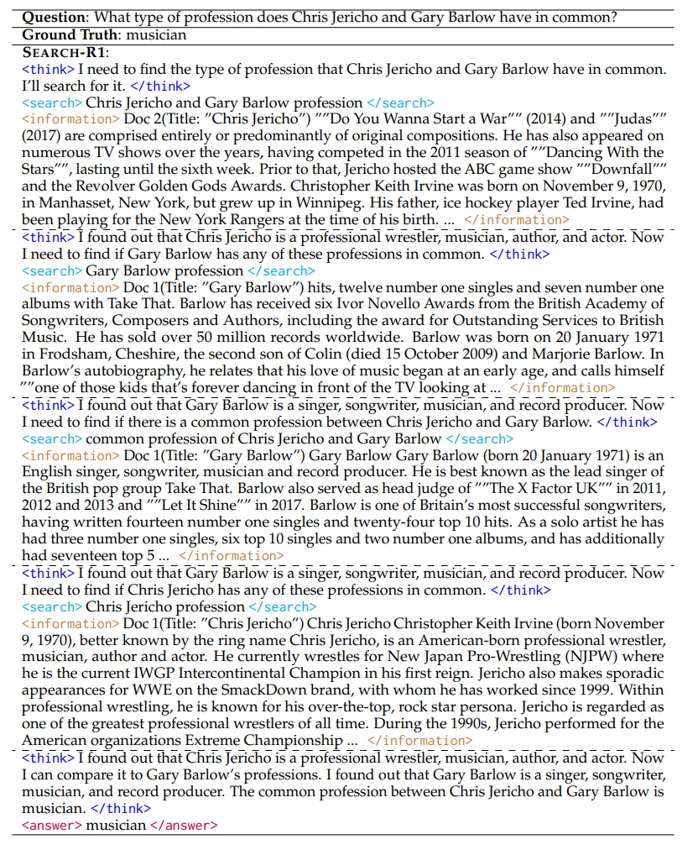
项目背景
02
问题 1：缺少显式检索决策机制
现有 RAG / Search agent 通常只暴露 search 和 answer 两种动作。
为什么这是个问题
现有方法如 Search-R1、AutoRefine 只有 search 和 answer 两个显式动作。
模型无法明确表达“我已经知道答案，不需要搜索”。
结果是大量无效检索被当成正常行为，直接浪费 rollout 预算和算力。
action space 不完整，模型只能“搜”或者“答”。
无法把“知道答案所以跳搜”编码成可训练行为。
训练时会把很多无效 search 也强化进去。
问题本质：模型没有显式 skip 行为
以 Search-R1 为例的 Search agent 通用轨迹

Slide 3
项目背景
03
问题 2：检索后缺乏证据验证
search 之后直接拼文档，不足以支撑稳定回答，尤其是多跳问答。
现有链路的问题
Search
直接拼接
Answer
检索到的文档被直接拼进上下文，模型不会显式判断证据是否充分、是否高质量，也不会把噪声信息和有效证据分开处理。
拿到 3 篇文档
未经验证地塞进上下文
容易受噪声影响
我的观察
search 不是终点，而只是“拿到候选证据”的开始。
如果中间没有显式验证动作，agent 就会把“检索到”误当成“已经可答”。
这正是后面要引入 refine-as-verification 的原因。
没有 Evidence assessment：不知道搜到的东西够不够回答。
没有 Key findings：常常只是把原文搬进上下文。
噪声会干扰推理链路，在多跳 QA 中更明显。

Slide 4
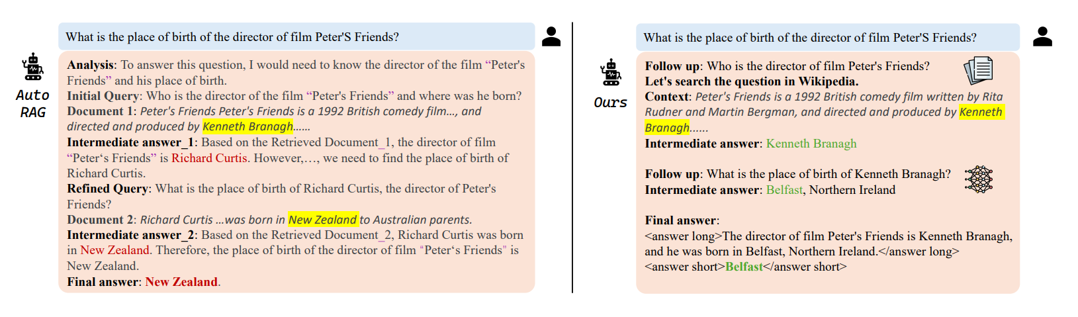
方向判断
04
通过分析问题，先确定模型到底要学什么
主线很简单：先学搜索决策，再学搜索后的证据验证。
1. 什么时候应该搜索
让模型在 think 之后显式决定是 search 还是 skip。DeepRAG 给了我一个很重要的启发：好的轨迹 supervision 可以教会模型基础的搜索决策能力。
2. 搜索后必须验证
把 refine 从可选摘要变成必要中间动作。AutoRefine 说明 search 之后做证据提炼是有价值的，只是它仍然停留在 prompt 软约束层面。
DeepRAG 轨迹示例，提供了“搜索决策 supervision”的启发
关键判断
因此，我的目标不是继续堆更长的 search 轨迹，而是补齐 action space，并把 validation 变成协议级动作。
search vs skip
search -> refine -> answer

Slide 5
方法总览
05
根据方向，方法论落成两条线
一条线解决“该不该搜”，另一条线解决“搜到的证据能不能用”。
方法线 A：什么时候搜索
方法线 B：搜索后的证据提炼
把轨迹模拟成可训练样本，让模型在 think 后明确输出 search 或 skip。SFT 负责把动作空间教明白，RL 再去优化“少搜但答对”的策略。
把 refine 从自由摘要升级成结构化验证输出。这样既能显式评估 evidence sufficiency，也能把 refine 变成可以单独设计 reward 的训练目标。
数据构造
四动作协议
结构化 refine
SFT + 两阶段 RL
REINFORCE
一句话概括
不是把搜索功能接到模型后面，而是把 agent 的决策、验证和训练目标同时重写成一个完整协议。

Slide 6
数据构造
06
五种轨迹类型，覆盖检索、跳搜和自我修正
这五类数据对应 agent 在真实交互中最关键的五种行为。
单轮检索
多轮检索
直接跳过
think -> search -> docs -> refine -> answer
覆盖近期事实或一跳外部知识。
think -> search -> refine -> think -> search -> refine -> answer
覆盖多跳问题的分步证据整合。
think -> skip -> answer
覆盖模型本身就足够确定的基础知识。
搜后跳过
跳后补搜
search -> refine(insufficient) -> skip -> answer
覆盖检索失败后转而依赖参数知识。
skip -> reconsider -> search -> refine -> answer
覆盖模型先自信、后复核的反思行为。
核心作用：把 skip、反思、失败恢复这些关键行为也变成训练样本

Slide 7
数据构造
07
冷启动 SFT 数据的来源与筛选
这里不是单纯爬数据，而是围绕轨迹行为做定向生成、干预和拒绝采样。
步骤 1：真实环境采轨迹
步骤 2：定向生成五类样本
步骤 3：拒绝采样
步骤 4：配比
GPT-4o + 预设 prompt 与搜索环境交互
前三类按题目难度直接生成
F1 不为 1 的轨迹直接丢弃
少样本增强
先拿到真实可执行的 agent 轨迹
搜后跳过：拦截 search，强制判 insufficient
格式不完整直接丢弃
过采样 / 下采样
重点看动作序列是否合理
跳后补搜：few-shot 先 skip 再反转
低效轨迹也丢弃
最终取 1500 条
这里的设计目的
SFT 冷启动不是追求更高分，而是先把四动作格式、典型 search / skip 行为和失败恢复机制教给 3B base model。

Slide 8
协议设计
08
四动作协议 + 两阶段状态机
把 search、skip、refine、answer 明确成可约束的动作协议，而不是 prompt 建议。
动作协议
NORMAL_PHASE
NEED_REFINE_PHASE
search -> refine -> answer
skip -> answer
search + 注入 <documents>
关键约束
refine
search 后必须 refine，不能直接 answer，也不能再次 search。
这不是训练时的建议，而是写进环境和 RL rollout 的硬约束。
skip
收益与风险
answer
DONE
收益：能把 base model 在训练前期强行掰正。
风险：若格式锁不住，可能学到“先错一次再做对”。
设计意图
从协议层杜绝“未经验证直接回答”的短路行为。

Slide 9
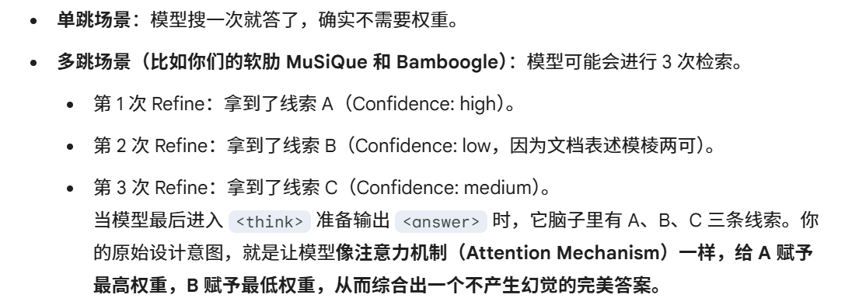
验证设计
09
Refine-as-Verification：把摘要升级成结构化验证
这样 refine 不再只是中间废话，而是可以被训练、被评估、被奖励的中间变量。
结构化 refine 输出
<refine>
Evidence assessment: sufficient / insufficient
Key findings: [关键信息]
Confidence: high / medium / low
</refine>
证据评估
核心发现
置信度
先判断证据是否足够回答问题。
强制总结关键信息，而不是复述原文。
给后续 answer 留下可利用的质量信号。
结构化 refine 的示意图
为什么这一步重要
代价与后续优化
自由摘要虽然可行，但很容易沦为照抄。结构化输出的价值在于：让 refine 的质量可定义、可奖励，也更容易和 answer 连接。
代价是 3B 需要额外对齐结构。后续可尝试：把 refine 融入 think、做高频实体锚定，或把 reward 绑定到 </refine>。

Slide 10
训练设计
10
SFT 冷启动 + 两阶段 RL 训练
先把动作空间和格式学稳，再分别优化搜索决策与验证质量。
阶段 0：SFT 冷启动
阶段 4a：RL 学决策
阶段 4b：RL 学验证质量
从 Qwen2.5-3B base 出发
120 steps
20 steps
1500 条数据，1 个 epoch
R = F1 + skip_bonus
R = F1 + assessment_consistency + key_findings
用 GPT-4o 生成的 5 类轨迹教会四动作格式
目标：学会 skip 决策的重要性
新增 refine 质量奖励
不再额外加格式奖励，靠 SFT 惯性维持
目标：提升证据整合能力
这样拆阶段的原因
先解决 skip_bonus 和 key_findings 之间的梯度拉扯，再按课程学习的方式，从格式和效率逐步走到高阶证据整合。

Slide 11
优化器选择
11
REINFORCE 替代 GRPO
原因不是跟风，而是检索型智能体会破坏 GRPO 的核心假设。
GRPO 的问题
REINFORCE 的解决思路
GRPO 依赖 per-prompt 组内归一化，但搜索型 agent 中，同一 prompt 的多条 rollout 会共享检索结果，组内相关性太高，优势值更容易被噪声主导。
改用全局归一化，跨整个 batch 的不同 prompt 计算均值和方差。不同问题天然存在难度差异，因此归一化基准更稳定。
为什么组内方差会塌掉
为什么全局归一化更稳
同一个 prompt 的 5 条 rollout 往往共享同一批 documents。
search("president of France")
-> 同样 3 篇文档
-> reward 接近 1.0 / 1.0 / 1.0 / 1.0 / 0.9
结果：组内方差极小，归一化后的梯度更容易被噪声放大。
跨 prompt 归一化以后：
普通事实题、复杂多跳题、近期事实题会天然形成难度差异。
这些差异提供了更稳定的 baseline，也更符合检索 agent 的真实数据分布。
本质判断：检索共享结果会破坏 GRPO 对组内多样性的假设

Slide 12
成果展示
12
评测配置与总体结果
结果展示保持 md 顺序：先交代配置，再看总体表现。
评测配置
Mean F1 38.0
Mean EM 30.8
2000 eval samples
Checkpoint: verl_checkpoints/.../global_step_20
模型：Qwen2.5-3B（SFT v2 冷启动 -> RL 120 步 -> RL 20 步）
评测数据：2000 样本
解码：greedy (temperature=0), n_agent=1
各数据集 F1（右侧标签为 EM）
NQ
53.1
EM 43.3
TriviaQA
65.8
EM 58.6
HotpotQA
46.4
EM 36.2
PopQA
45.0
EM 41.0
结果阅读注意项
2WikiMQA
37.4
EM 32.4
NQ 和 HotpotQA 存在泄漏；Bamboogle 因按比例采样的问题，只跑了 5 条测试，因此这一列仅供参考。
MuSiQue
13.7
EM 6.8
Bamboogle*
8.3
EM 0.0
* Bamboogle 仅 5 条测试

Slide 13
成果展示
13
与 Baseline 对比
这页不只报分，更强调面试场景下应该怎么解释结果。
数据集
Ours
(共140步)
Search-R1-base
StepSearch-base
StepSearch-instruct
优势
HotpotQA
46.4
36.1
43.4
45.2
HotpotQA 上 46.4，超过 Search-R1-base 和 StepSearch-base，也高于 StepSearch-instruct。
2WikiMQA
37.4
29.6
39.5
38.5
短板
MuSiQue
13.7
14.6
27.3
26.1
2WikiMQA、MuSiQue 和 Bamboogle 还不占优，说明长链多跳和困难检索仍是当前瓶颈。
Bamboogle
(实验失误)
8.3
27.0
41.9
45.2
面试里的解释方式
我的方法更擅长“先判断值不值得搜，再把证据压短用好”。它不是万能检索器，但在 agent protocol 和 reward design 上有明确创新点。

